Slide 1

Työturvallisuus rakennusalalla
Työturvallisuuden opetusmateriaali
17. Turvallisuussuunnittelu 2

Slide 2
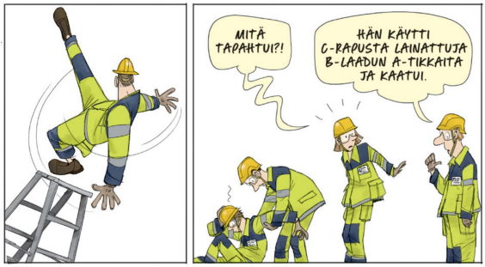
17. Turvallisuussuunnittelu 2
Kertaus aiemmasta
Pölyntorjuntasuunnitelma
Putoamissuojaussuunnitelma
Nostosuunnitelma
Perusteet
Malli/esimerkki
Harjoite
Suunnittele työsi – valitse työalusta työn ja olosuhteiden mukaan
RAXA-sarjakuva (Pekka Rahkonen): https://issuu.com/rakennusteollisuusrtry/docs/raxa_sarjakuvavihko_issuu
Notes:
Oppimistavoite:
Turvallisuussuunnittelu vaatii yhteistyötä muiden osapuolien, osaajien ja asiantuntijoiden kanssa - kaikkea ei voi tietää itse

Slide 3
Kertaus edellisestä
Notes:
Osa 16 kertaus/yhteenveto

Slide 4
Turvallisuussuunnittelu
Turvallisuus luodaan suunnittelupöydällä
Puutteellinen suunnittelu aiheuttaa vaaraa sekä säätämistä ja sählinkiä
Päätoteuttaja vastaa, että turvallisuussuunnitelmat on tehty kirjallisesti ja esittää ne rakennuttajalle
  rakennuttaja valvoo, että tarvittavat suunnitelmat on tehty
Päätoteuttaja vastaa ja valvoo, että työt tehdään suunnitelmien mukaisesti
Jokaisen yrityksen työnantaja (työnjohto, päälliköt) vastaa työn turvallisuudesta – siksi heidän pitää myös päättää työn toteutustavoista eli suunnitella työ: se päättää, joka vastaa
Turvallisuussuunnitelmat laaditaan sillä tarkkuudella,
että työt on mahdollista tehdä niiden mukaan

Slide 5
Turvallisuussuunnittelu työmaalla
VA 205/2009 10§, 4. mom.
1. mom. ”Päätoteuttajan on esitettävä rakennuttajalle tässä pykälässä tarkoitetut rakennustöiden työturvallisuutta koskevat suunnitelmat.”
Kiinnitettävä erityistä huomioita vähintään seuraaviin:
työmaan järjestelyt sekä hyvän järjestyksen ylläpito työpisteissä ja materiaalien käsittelyssä eri rakennusvaiheissa;
räjäytys-, louhinta- ja kaivuutyöt;
maapohjan kantavuus ja kaivantojen tuenta;
rakennustyön aikainen sähköistys ja valaistus;
työmenetelmät;
koneiden ja laitteiden käyttö;
nostotyöt ja siirrot;
putoamissuojauksen toteuttaminen;
työ- ja tukitelinetyö;
elementtien, muottien ja muiden suurten rakenteiden varastointi, nostot ja asennus;
pölyn vähentäminen ja sen leviämisen estäminen;
työhygieenisten mittausten menettelyt;
purkutyö;
eri töiden ja työvaiheiden tosiasiallinen ajoitus ja kesto sekä niiden yhteensovittamisen järjestäminen rakennustöiden edistymisen mukaan;
eri töiden ja työvaiheiden yhteensovittaminen rakennustyömaalla tai rakennustyön vaikutuspiirissä toteutettavan teollisen toiminnan, muiden vastaavien työtoimintojen ja yleisen liikenteen kanssa;
vaaraa aiheuttavat putkistot ja sähkökaapelit;
henkilönsuojainten käyttötarpeet ja -ajankohdat; sekä
toiminta tapaturmissa ja onnettomuustilanteissa.

Slide 6
Työmaan turvallisuussuunnitelmat
Suunnitelmien pitää olla niin yksityiskohtaiset ja selkeät, että tekijä pystyy ne toteuttamaan sekä varaamaan jo ennalta tarvittavat työkalut, tarvikkeet, henkilönsuojaimet jne.
Esimerkiksi:
  EI: "käytetään työn vaatimaa ilmanraikastinta" (termit pitää olla oikein, esim. mikä on ’ilmanraikastin’? Entä mitä työ vaatii? Kuka sen päättää – halvinta laitettako kaipaava asiaa tuntematon talouspäällikkö?)
  KYLLÄ: "käytetään valmistajan ’X’ mallia ’Y’ olevaa alipaineistajaa, jonka poistoilma puhalletaan rättilinjalla piirroksen 1 osoittamaan paikkaan. Korvausilma tulee piirroksessa 1 nuolella osoitetusta kanavasta. Tilan osastointi toteutetaan piirroksen 1 oviaukkoon piirroksen 2 osoittamalla tavalla. Tilassa työskentelevien tulee käyttää TH3-luokan puhaltimella varustettua hengityksensuojainta. Poistuttaessa tilasta vaatteet imuroidaan tilan ulkopuolella olevalla H-luokan imurilla, jossa vaatesuulake. Hengityksensuojain riisutaan vasta vaatteiden imuroinnin jälkeen."

Slide 7
Pölyntorjuntasuunnitelma

Slide 8
Pölyntorjunnan suunnittelu
Käydään vaiheittain läpi KAIKKI pölyä tuottavat työtehtävät juuri tällä työmaalla ja kuinka pöly juuri näissä tehtävissä torjutaan
  luetellut työtehtävät voivat olla yleisiä (esim. piikkaaminen) tai vain jotain tiettyä tehtävää koskeva (”huoneiston A12 betonilattian hionta”)
  lähtökohtaisesti pöly torjutaan syntylähteellä (esim. kohdeimu, vesisumu)
  pölyävät työvaiheet osastoidaan, jos paikallistorjunta ei riitä (ei altisteta muita)
  hengityksensuojaimet valitaan pölyn laadun ja määrän mukaan
  huolellinen siivoaminen työn päätyttyä, työpäivän päätteeksi vähintään lastapuhtaus
Notes:
Tarkoituksena suojata kaikki työmaalla olevat pölyn vaaroilta. Vaarallista pölyä esim. asbesti-, kvartsi-, lehtipuu-, dieselpakokaasun nokihiukkaset. Pölyn pitkäaikaisvaikutuksena mm.:
syövät (keuhko, nenä, maha), astma, ihottumat
yleensä näkymätön pöly kaikkein vaarallisinta: jos on näkyvää pölyä on AINA myös näkymätöntä pölyä
ihminen ei pysty aistimaan näkymätöntä pölyä mitenkään (ei haise, maistu, yskitä...)

Slide 9
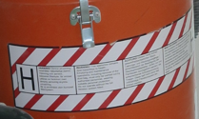
Pölyntorjunnan suunnittelu: imurin valinta
Imuriluokitukset: L (low), M (medium), H (high)
  Valitaan imuri, joka suodattaa imuroitavan pölyjakeen
  Luokitukseen vaikuttaa useat ominaisuudet, esim. imurin tiiveys,
  suodatin, tyhjennettävyys jne.
Kvartsipölyssä H-luokka (tai vastaavat ominaisuudet), oleellista:
  Pölytön imurin tyhjennys, pölytön suodattimen puhdistus/vaihto
  Suodatin JA imurin tiiveys riittävä
    suodatin vähintään HEPA 13
    tiiveys: imuroitu ilma menee suodattimen läpi (ohivirtaus minimoitu)
  Poistopuhallus poispäin pinnoilta (yleensä ylöspäin)
  Imuri kertoo imutehon heikkenemisestä (syy yleensä suodattimen tukkeutuminen)
Lehtipuupölyssä M-luokka (tai parempi)
  Huomioitava imurin paloturvallisuus (kipinät, kuumat kappaleet eivät saa joutua imuriin)

Slide 10
Pölyntorjuntasuunnitelma, yleinen (1/3)
Mahdollisimman yksityiskohtainen kuvaus, kuinka pölyntorjunta tehdään, sisältää muun muassa:
Etukäteen selvitettävä:
  mitä pölyä työmaalla/työvaiheessa on
    eri pölylaaduilla erilaiset ominaisuudet ja vaarat -> eri torjuntakeinoja ja -vaatimuksia
  alue ja aika, jota pölyntorjuntasuunnitelma koskee (esim. piirros)
    tarvitseeko muiden kulkea pölyisen alueen läpi: kulun järjestäminen tarvittaessa
  muut alueella työskentelevät (yritykset/yksittäiset työntekijät):
    selvitettävä tarve muiden opastamiselle muodostuvan pölyn vaaroihin
    tarvitsevatko muut esim. hengityksensuojaimia ja millä alueella (HUOM. etenkin purkukohteet)

Slide 11
Pölyntorjuntasuunnitelma, yleinen (2/3)
Mahdollisimman yksityiskohtainen kuvaus, kuinka pölyntorjunta tehdään, sisältää muun muassa (jatkoa edelliseen):
Käytettävien pölyntorjuntakeinojen kuvaaminen
  työmenetelmän valinta mahdollisimman vähän pölyä tuottavaksi
  pölyävän työn tekeminen muualla
    esim. ulkona tai tehtaalla hallituissa oloissa
  torjunta ensisijaisesti pölyn syntypaikalla
    esim. kohdeimu, vesisumu
  pölyn leviämisen estäminen
    esim. osastointi, ali-/ylipaineistus, imurointi, ilmanvaihdon tukkiminen...
  yleisimuroinnin aloitushetki ja kuka sen päättää (uudisrakentaminen)
    esim. milloin lattia on niin kuiva, ettei se sido enää pölyä
  pölyntorjunta jätteiden käsittelyssä

Slide 12
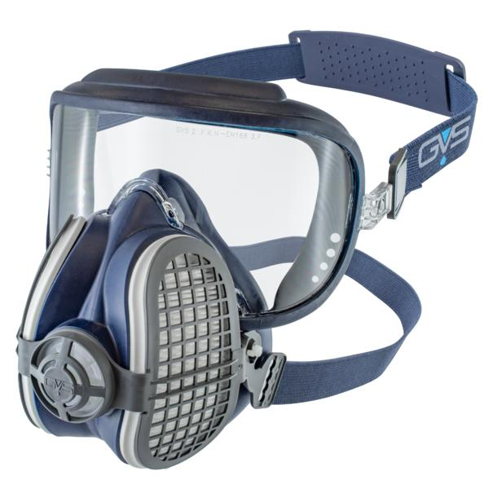
Pölyntorjuntasuunnitelma, yleinen (3/3)
Mahdollisimman yksityiskohtainen kuvaus, kuinka pölyntorjunta tehdään, sisältää muun muassa (jatkoa edelliseen):
Ihmisten suojeleminen (kohdepölyntorjunnan lisäksi)
  pölyn leviämisen estäminen (muiden altistumisen estäminen)
  hengityksensuojaimet (kvartsipöly: min. FFP3, asbesti: TH3)
  varusteiden ja vaatteiden puhdistus
Välineiden valinta mahdollisimman tarkasti:
(luokitus, teho, malli)
  imurit
  alipaineistajat
  laastinsekoitusasemat
  (käsi)työkalut imuriyhteellä
  jne.

Slide 13
Putoamissuojaussuunnitelma

Slide 14
Putoamissuojauksen suunnittelu
Putoamissuojauksen toteutusjärjestys
  ensisijaisesti työ suunnitellaan siten, ettei putoamisvaaraa ole
    esim. laitetaan ikkuna-aukon kaiteet elementtitehtaalla
  tehdään yleinen suojaus (kaiteet, työtasot, aukkosuojat)
    kaikki ovat turvassa riippumatta esim. varusteista
  käytetään henkilökohtaisia putoamissuojaimia
    ensisijaisesti putoamisen estävä järjestelmä (valjas, köysi + liukutarrain, ankkuripiste)
    toissijaisesti putoamisen pysäyttävä järjestelmä (valjas, kelautuva tarrain + nykäyksenvaimennin, vähintään 12 kN kestävä ankkuripiste)
Käydään vaiheittain läpi KAIKKI putoamisvaaralliset työtehtävät juuri tällä työmaalla ja kuinka putoaminen juuri näissä tehtävissä torjutaan
  putoamisvaaralliset työt kaivannoista vesikatolle
  huomioidaan myös tavaroiden putoaminen (esim. tarvikkeet, työkalut)
Notes:
Tämä siis oikeasti järjestys: väärin ratkaisemisesta voi tulla tuomio – esim. jos on käytetty valjaita vaikka voisi olla kaiteet

Slide 15
Putoamissuojaussuunnitelma, yleinen (1/2)
Mahdollisimman yksityiskohtainen kuvaus, kuinka putoamissuojaus tehdään, sisältää muun muassa:
Etukäteen mietittävä mitä kaikkea voi pudota: ihmisiä, tavaraa, työkaluja, koneita, ajoneuvoja (riskien arviointi)
Tarkkuus: se, joka toteuttaa suunnitelman, ei saa joutua arvaamaan tai tulkitsemaan
Piirustusten käyttö apuna (piirrokseen merkitty esim. mitä välineitä missäkin kohdassa käytetään)
Kuvattu (tarkasti) käytettävät:
  kaiteet (jänneväli, materiaali, malli, mahd. tilausnumero...)
  aukkosuojat (materiaali, materiaalin paksuus, paikaltaan liikkumisen esto, merkintä...)
  putoamissuojaimet (kiinnityspisteet, ulottuma, tarvittaessa valjasmalli...)
  kulkuesteet
Tarvittaessa viittaus muihin suunnitelmiin (esim. elementtiasennussuunnitelma)

Slide 16
Putoamissuojaussuunnitelma, yleinen (2/2)
Mahdollisimman yksityiskohtainen kuvaus, kuinka putoamissuojaus tehdään, sisältää muun muassa (jatkoa edelliseen):
Valjastyö (ensisijaisesti putoamisen estävä, toissijaisesti putoamisen pysäyttävä):
  ankkurointipisteet (jokaisen alueella työskentelevän saatava itsensä kiinni, ml. työnjohto)
  käytettävät välineet huomioiden mm. putoamismatka, köysien reunasuojaus
  tarkastus huomioidaan, esim. ’tarkastetut putoamissuojaimet esitettävä pääurakoitsijalle ennen ensimmäistä käyttöä’, tarkastusväli enintään 12 kk
  pelastamis-/pelastautumissuunnitelma; jos tukeudutaan:
    pelastuslaitokseen: tarkka kuvaus ko. pelastuslaitoksen nostolavasta (paino, ulottuma, vasteaika jne.) – ylettääkö työmaa-aikana petauspaikoilta joka paikkaan?
    nosturiin/henkilönostimiin: suunniteltava ja harjoiteltava toiminta
    köysitekniikoihin: suunniteltava ja harjoiteltava toiminta, valmiit ankkuripisteet

Slide 17
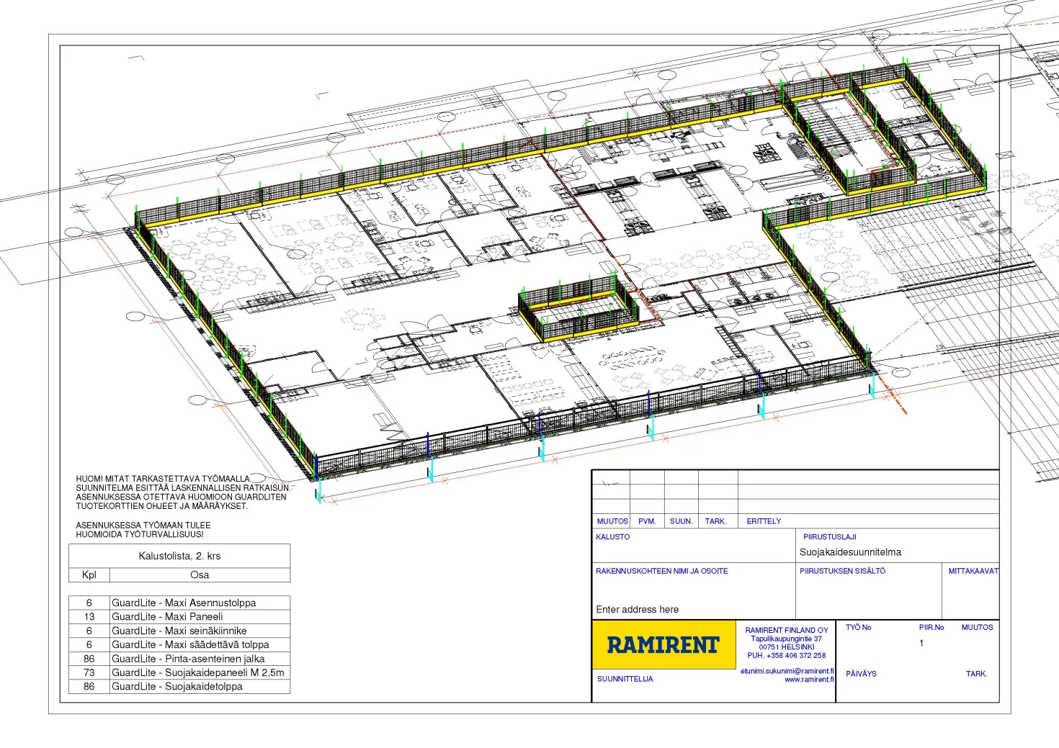
Putoamissuojaussuunnitelma: esimerkkipiirros

Slide 18
Nostosuunnitelma

Slide 19
Nostojen suunnittelu
Suunnittelun perusteita:
  lähtökohtaisesti ihmisten yli ei saa nostaa, eikä taakkojen alle saa mennä
    mikäli taakan vaara-alueella on pakko työskennellä, tulee työntekijöiden turvallisuus varmistaa luotettavasti (luotettava varmistuskeino kuvataan nostosuunnitelmassa)
  taakat nostetaan vaakatasossa
  taakat eivät saa pudota tai varista noston aikana
    nostoapuvälineiden valinta (tyyppi, lujuus, kunto...)
    taakan varmistaminen noston aikana (esim. nostohäkki, kuormaliina, kuormaverkko...)
  nostoreitin valinta: suorin reitti ei ole aina turvallisin työmaan muun toiminnan kannalta
    suunniteltava myös, miten nostoreitit ilmoitetaan kulkijoille (esim. aamupalaveri, merkitseminen maastoon...)
Notes:
Käyttöasetus (403/2008)
20 § Nostotyön suunnittelu ja nostolaitteen valinta
Nostotyön suunnittelussa ja nostolaitteiden valinnassa on:
1) huolehdittava siitä, että nostot suunnitellaan huolellisesti, jotta nostot voidaan toteuttaa työntekijän turvallisuutta vaarantamatta; erityisesti on huolehdittava siitä, ettei taakan alla tai vaara-alueella liikuta tarpeettomasti noston aikana;
..
2. mom.
Jos noston aikana on välttämätöntä tehdä työtä taakan alla tai vaara-alueella, työntekijän turvallisuus on varmistettava luotettavasti.
3. mom.
Mitä 1 ja 2 momentissa säädetään nostoista, koskee myös henkilöiden nostamista sekä siirtoja ja kuljetuksia nostolaitteella.

Slide 20
Nostojen suunnittelu
Vaikeista ja erikoisnostoista erilliset kirjalliset nostosuunnitelmat
Vaikeita tai erikoisnostoja ovat esimerkiksi
  taakan nostaminen useammalla kuin yhdellä nosturilla
  nostot huonoissa näkyvyysoloissa (esim. katveet)
  nostot, jotka vaativat poikkeusjärjestelyjä (esim. liikenteen hetkellinen katkaiseminen, nosto asutun rakennuksen yli)
  jollakin muulla tavalla (tekijöilleen) vaikeat/vaativat nostot

Slide 21
Nostosuunnitelma, yleinen (1/2)
Mahdollisimman yksityiskohtainen kuvaus, kuinka nostot tehdään, (tarvittaessa useampia eri) taakoille, kerrottu muun muassa seuraavat:
aluesuunnitelman käyttö (vaara-alueet, sosiaalitilat, ajotiet…)
nostotyöhön osallistuvat (nimet, yritys, pätevyydet)
  nostotyön johtaja
  taakan kiinnittäjä/kiinnittäjät
  taakan ohjaaja
  merkinantaja/antajat
  nosturin kuljettaja
nosturi ja sen ominaisuudet sekä suorituskyky
nostopaikka: maapohjan kantavuus, nosturin paino (tassukuorma)
taakat ja niiden ominaisuudet mahdollisimman tarkasti

Slide 22
Nostosuunnitelma, yleinen (2/2)
Mahdollisimman yksityiskohtainen kuvaus, kuinka nostot tehdään (tarvittaessa useampia eri taakoille), kerrottu muun muassa seuraavat (jatkoa edelliseen):
käytettävät nostoapuvälineet mahdollisimman tarkasti
  huomioidaan myös nostoapuvälineiden tarkastus (esim. kaikki nostoliinat tarkastetaan aina TR-kierroksen yhteydessä, kettinkiraksit tarkastetaan kerran vuodessa – tarkastusväri v. 2022: vihreä)
nostoreitti/-reitit, nostoreittien varmistus
rajoitukset, esim. tuuliraja, sähkölinjat, ulottuma…
liikenteen ohjaus, ulkopuolisten pääsyn rajoittaminen vaara-alueelle
  nostotyöhön liittymättömiä "ulkopuolisia" voivat olla myös muut työmaalla työskentelevät
kommunikointi, radiopuhelimen kanava & varakanava/kanavat
vapaatekstikentät täsmennyksille ja kuvauksille
tieto mahdollisen tarkemman suunnitelman sijainnista (esim. elementtiasennussuunnitelma)

Slide 23
Malli/esimerkki jostain suunnitelmasta

Slide 24
Tehtävä
Laadi seuraavat suunnitelmat:
Pölyntorjuntasuunnitelma 10 kpl betoniin porattaville 20 mm reiälle
Putoamissuojaussuunnitelma 15 x 20 m kaivannolle,
jonka syvyys on 5 m
Nostosuunnitelma holvilta jätelavalle nostettavalle puujätejassikalle (ns. rautavene)
Notes:
Vna 205/2009 25 §
Työmaan sisäisen liikenteen järjestäminen sekä purkaus-, lastaus- ja varastointipaikat
Liikennejärjestelyjä, kuten ajoteitä, kulkuteitä ja muita liikennepaikkoja rakennustyömaalla toteutettaessa, on otettava huomioon 11 §:ssä tarkoitettu työmaasuunnitelma.
Ajotiet sekä purkaus-, lastaus- ja varastointipaikat on tehtävä kestämään liikenteestä ja nostureista aiheutuvat kuormitukset. Ajotiet on järjestettävä siten, että ne eivät tarpeettomasti risteä työmaan muiden kulkuteiden kanssa. Liikennerajoitukset on osoitettava liikennemerkeillä.
Rakennustarvikkeiden purkaus-, lastaus- ja varastointipaikat on sijoitettava siten, että elementtejä, muotteja ja rakennustarvikkeita ei nosteta työntekijöiden ylitse.
Ajoneuvoliikennettä varten tarkoitettujen ajoteiden välittömään läheisyyteen on järjestettävä erilliset kulkutiet jalankulkijoita varten.
Jalankulkijoille ja tavaraliikenteelle tarkoitettuja kulkuteitä järjestettäessä on otettava huomioon käyttäjien määrä ja toiminnan luonne. Ajoneuvoliikenteelle tarkoitetut ajotiet on järjestettävä siten, että näkemät ovat riittävät.
Työskenneltäessä yleisessä liikenteessä, on huolehdittava työkohteen havaittavuudesta liikenteen ohjauksella, liikennemerkeillä, turvalaitteilla ja valaistuksella.

